Slide 1
行政面の取組み（参考資料） ＜省庁BCPの分析及び近畿支分部局へのヒアリング結果＞
資料２

Slide 2
気象庁におけるバックアップの仕組み
気象庁は、主な情報処理システムを気象庁と大阪管区気象台の２ヶ所に設置し、大阪管区気象台が全国の主要
な気象業務を継続できるようにしている。

Slide 3
＜参考＞

Slide 4
各省庁BCP（公表分）における非常時優先業務の代替の検討
業務の洗い出しの基準
①指定行政機関であり、かつ近畿に支分部局がある省庁の業務であること
②本省（庁）での業務であること
③現地性が低い業務であること
④実施にあたり大きな権限を必要としないこと
⑤実施にあたり大きな投資を必要としないこと
代替の検討余地のある業務分類例
○情報の収集・公表
○連絡調整
○資機材や物資の調達・契約業務
○許認可関係業務
○システム等の維持
など
各省庁BCP（公表分）の非常時優先業務について、現在の地方支分部局等の体制をベースに、
大阪・関西で代替を検討する余地がある業務は部分的だが考えられる。

Slide 5
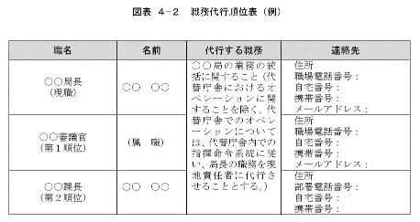
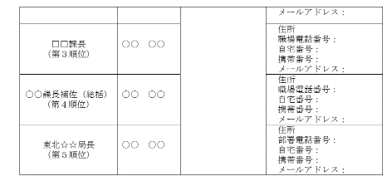
＜参考＞国における権限委任の考え方
国の計画等の記載
中央省庁業務継続ガイドライン 第2版（首都直下地震対策）
４．２．３（２）職務代行者の選任及び順位
発災時においては、連絡が取れない等の理由で責任者が業務を行えない可能性があることを踏まえ、自動的に職務を代行者に継承する体制を整える。職務代行者の選任に当たっては、次の点に留意しつつ、第５順位程度まで責任者の地位を代行する者を定める必要がある。
・国の計画としては、地方支分部局への権限委任も想定の範囲内。
・各省庁において権限委任の規定整備が進めば、支分部局での業務継続も実現可能。

Slide 6
＜参考＞非常時優先業務以外の業務継続
国の計画等の記載
政府業務継続計画（首都直下地震対策）
第２章 第１節 ３ 非常時優先業務の実施
政府は、首都直下地震の発生直後から、被害状況、我が国の経済及び国民生活への影響等の事態や、参集する職員数の推移に応じ、政府全体の見地から・・・非常時優先業務を実施する。
被災地域以外の地域における業務の実施に当たっては・・・必要に応じ、中央省庁の権限を地方支分部局等に委任し、中央省庁は、非常時優先業務に専念することができる体制を確立する。
＜非常時優先業務の検討基準＞
中央省庁業務継続ガイドライン 第2版（首都直下地震対策）
３．２ 非常時優先業務等の検討
業務一覧の作成
業務影響度分析
○時系列で（時間区分別に）、業務支障に伴う「影響の重大性」を分析する。
○発災後２週間以内に「影響の重大性」が中程度以上（Ⅲ以上）となる業務を、非常時優先業務として決定する。
必要な業務資源の分析
非常時優先業務以外の業務を必要に応じて地方支分部局に権限委任して実施することとも想定されている。

Slide 7
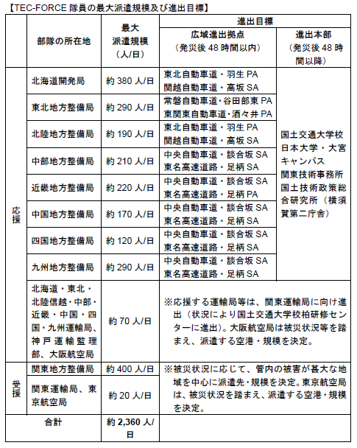
近畿の国機関の取組み
１．気象庁（大阪管区気象台）
国土交通省の取組み
現場の支援体制は全国的枠組みで整備が進展している。（TEC-FORCE）
＜活動計画に基づく初動対応を行う判断基準＞
東京23 区の区域において震度6 強以上の震度が観測された場合には首都直下
地震が発生したものとし、TEC-FORCE による応急対策活動を直ちに開始する。
○気象庁については、既に大阪にバックアップ拠点としての役割がある。
主要な業務は東京と大阪で２中枢化されており、大阪だけでも概ね全国分をカバーできるようになっている。
２．経済産業省（近畿経済産業局）
○全国に８つの経済産業局があり、近畿と九州にのみ通商部門が部レベルで設置されている。（他ブロックは課レベル）
３．外務省（大阪分室）
○外務省は国内には東京のほか沖縄と大阪に事務所があり、大
阪分室の職員規模は10名程度。
○本省庁舎での業務継続が不可能となる場合には、外務省研修所（神奈川県相模原市）又は外交史料館で業務を継続することとし、そのために必要な準備を行う。
東京圏外における代替施設の確保については、中長期的な課題として、政府全体の代替拠点整備状況を踏まえつつ、検討を行う。また、領事関係業務、外国公館支援業務等、一部の業務について大阪分室において実施することを検討する。
出典：国土交通省「首都直下地震におけるTEC-FORCE 活動計画」
近畿の地方支分部局は、他の支分部局と比べてもバックアップのポテンシャルがある。

Slide 8
首都圏外の代替拠点に向けた検討
 | 施設（P9,10参照） | 権限（P5） | 人員(P11) | 情報インフラ(P12)
中央省庁業務継続ガイドライン第２版 （関連規定） | ○まずは各府省が管理する施設などから検討する。 ○代替庁舎（執務環境）を確保することが困難な場合には、より緊急性の高い業務について、内閣府は、各府省の求めに応じ、庁舎をあっせんする。 | ○地方支分部局まで含めた職務代行者を定め、職務を代行者に継承する体制を整える。 | ○中央省庁の庁舎に登庁できない職員については、近隣の地方支分部局等の庁舎へ参集。（首都圏内の前提） ○職員数が不足する場合には、より優先度の高い業務を実施した後、他の業務等を実施。 | ○通信について、できるだけ多様な通信手段を確保し、通信網の冗長化を図る必要。 ○情報システムについては、非常時優先業務等に係るシステムのバックアップを確保する必要。
首都圏外の代替に関する取組状況 （現状・課題等） | ○首都圏外に支分部局等がある省庁のうち、公表版BCPで首都圏外の代替拠点に言及があるのは、外務省のみ。 ○代替庁舎（執務環境）を確保することが困難な省庁について、内閣府があっせん可能な施設を確保するため、調査中。 | ○支分部局長等への権限委任は、公表版BCPにおいて、定められていない。 | ○首都圏外の代替庁舎への参集計画は、公表版BCPにおいて、定められていない。 ○職員数によって業務を減らす基準は、公表版BCPにおいて、定められていない | ○執務環境のうち情報インフラの確保は、公表版BCPにおいて、定められていない ○各省庁の非常時優先業務等に必要な情報インフラについて、内閣府は調査を行っていない
・首都圏外の代替拠点におけるオペレーションを、施設・権限・人員・情報インフラの各要素から検討。
・首都圏外の代替に向けて、人員と情報インフラの検討も進める必要。（詳細は次頁以降）

Slide 9
＜参考＞ 施設について 国の計画等
国の計画等
中央省庁業務継続ガイドライン 第2版（首都直下地震対策）
６．１（３）代替庁舎の選定
まずは各府省等が管理する施設を候補として各施設の適性を評価し、適性の高い複数の施設を代替庁舎として選定する。
また、・・・機能別に異なる施設を代替庁舎として選定することも考えられる。
各府省等が管理する施設から代替庁舎を選定することが困難な場合には、他府省等が管理する施設や他の公的機関が管理する施設、民間施設にも範囲を広げて検討し、施設管理者との調整を行う。
また、・・・機能によっては、代替庁舎へ移転するよりも地方支分部局等で職務代行させる方が適当な場合もあることから、併せて検討することが望ましい。
中央省庁業務継続ガイドライン 第2版（首都直下地震対策）
６.５ 庁舎（執務室）のあっせん
内閣府は、政府全体の見地から、より緊急性の高い非常時優先業務の執務環境を確保するため、各府省等が中央省庁の庁舎で非常時優先業務の全部又は一部を継続することが困難な場合に、当該府省等の求めに応じ、他の府省等の庁舎の一部を求めのあった府省等に融通するためのあっせんを行うとされている。
ただし、こうした取組は、あくまで「より緊急性の高い」非常時優先業務の実施のために行うものであることから、庁舎のあっせんを受けた各府省等においては、一定期間経過後、代替庁舎等へ移転する
ことに留意する必要がある。
また、平常時より、各府省等間において、庁舎を相互に融通することについて、あらかじめ取り決めておくことが望ましい。
・代替庁舎は、まず各省庁が管理する施設などから検討することとなっている。
・より緊急性の高い業務に関しては、各府省の求めに応じ、内閣府でも庁舎のあっせんをすることとなっている。

Slide 10
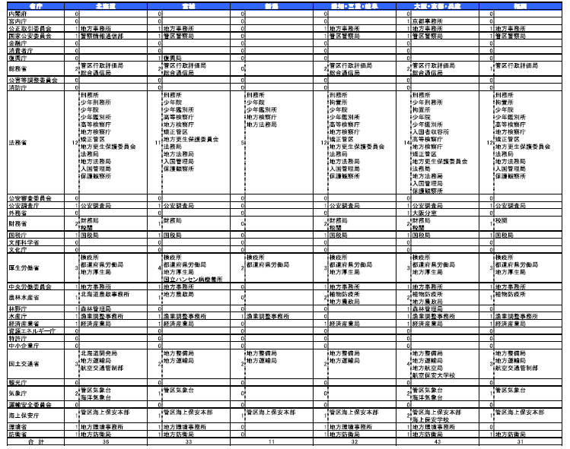
＜参考＞ 施設について 国の出先機関の立地状況（関西広域連合作成資料より）
1
近畿は地域に比べて支分部局が集積しているが、どの地域にも支分部局がない省庁も多数。

Slide 11
＜参考＞ 人員について 職員の確保と、職員数による非常時優先業務の見直し
国の計画等
中央省庁業務継続ガイドライン 第2版（首都直下地震対策）
４．４．３ 参集評価
（２）②参集不能割合の設定 本人や家族の死傷等により
参集が不能となる職員が発生する可能性を考慮し…設定する。
［モデルケース］ 全職員の１０％とする。
４．４．４ 職員の確保対策
参集評価の結果、非常時優先業務等の遂行に必要となる職員が不足する場合は、以下の方策によって・・・対策を講ずる必要がある。
① 限られた職員で対応できるよう、執行体制を見直す。
⑤ 中央省庁の庁舎に登庁できない職員については、近隣の地方支分部局等の庁舎へ参集し、遠隔会議等により当該庁舎において非常時優先業務を実施する。
⑧ ①～⑦にもかかわらず、非常時優先業務等を実施する職員が不足する場合には、内閣府において、各府省等の求めに応じて、職員のあっせんを行うこととしている。
中央省庁業務継続ガイドライン 第2版（首都直下地震対策）
３．３ 参集人数等を踏まえた非常時優先業務等の精査及び執行体制の見直し
（1）目標時間の見直し
非常時に必要資源が不足する事態が発生した場合には、より優先度の高い業務を実施し、その後、他の非常時優先業務等を実施する必要がある。
（2）業務の執行体制（業務プロセス）の見直し
非常時優先業務等の実施に当たって、必要な人数の職員、執務環境及び業務の依存先を確保できない場合、業務の執行体制や業務プロセスを見直す必要がある。
以上の対応は、・・・代替庁舎に移転し、さらに人的・物的資源が限られる状況下で業務継続を図る場合にも参考となる。
・職員参集は近隣の地方支分部局には想定されているが、首都圏外は具体的に想定されていないと思われる。
・資源が不足する場合は、より優先度の高い業務を実施した後、他の業務等を実施することとなっている。

Slide 12
＜参考＞情報通信システムについて
国の計画等
立川広域防災基地周辺における訓練
中央省庁業務継続ガイドライン 第2版（首都直下地震対策）
５．３ 通信・情報システム等の確保
（１）通信
固定電話、携帯電話、衛星携帯電話、中央防災無線、各府省等の専用回線、インターネット回線（電子メール等）のできるだけ多様な通信手段を確保し、通信網の冗長化を図る必要がある。
（２）情報システムの確保
情報システムの優先度を設定するとともに、非常時優先業務等に係る情報システムについては、平常時の情報システム設置拠点と同時被災しないことが想定される国内の場所に、バックアップシステムを確保する等の措置を講ずる必要がある。
首都直下地震発生を想定し、中央省庁の災害対策本部の設置準備等にかかる訓練を実施
時期 | 平成29 年10 月４日（水）９時30 分～16 時30 分
訓練場所 | 立川広域防災基地周辺
訓練想定 | 発災時間：10 月３日（火）午前10 時頃 首都直下地震 東京湾北部地震 地震規模：マグニチュード7.3、 最大震度：震度７
訓練項目 | ○立川の代替庁舎への移動 ・首都直下地震発生後、官邸機能の立川移転に備え、各府省庁等の災害対策本部の設置準 備のための設営チームが立川の代替庁舎へ移動する。 ・緊急通行車両の標章交付手続きを行う。 ○災害対策本部の設置準備 ・代替庁舎の施設側との調整、災害対策本部の設置準備を行う。 ○複数の非常時通信無線等を使った連絡 ・設営チームの移動中や各災害対策本部等の間で非常時通信無線等を使った連絡を行う。
参加機関 | 内閣官房、内閣府、宮内庁、警察庁、金融庁、消費者庁、総務省、消防庁、法務省、外務省、財務省、文部科学省、厚生労働省、農林水産省、経済産業省、国土交通省、国土地理院、気象庁、海上保安庁、環境省、防衛省、原子力規制庁（計22 機関）
連携機関 | 警視庁、立川市役所、国立研究開発法人情報通信研究機構、一般財団法人移動無線センター、大学共同利用機関法人情報・システム研究機構国立情報学研究所、ＮＴＴ未来ねっと研究所
・通信については、立川を中心とした通信手段の確保について検討が進められている。
・情報システムについては、非常時優先業務等に係るシステムのバックアップを確保することとなっている。

Slide 13
行政分野の調査・ヒアリング等結果のまとめ（１）
【一時的・補完的業務代替について】
○ 政府機能が首都圏外に移らない場合でも、首都圏の負荷を軽減するため、大阪・関西で代替できることは積極的に検討し、実現へのハードルの高さを踏まえて段階的に取り組むべき。権限委任の活用等の制度、実務者の訓練等オペレーションについて検討し、バックアップの体制を整備することのほか、非常時に機能するための平時からの権限分散も検討が求められる。
○ 今回の分析は非常時優先業務として公表されている範囲のみ。公表されていない業務や、非常時優先業務に含められていない業務についても継続手法を具体的に検討する必要があり、その際は、首都圏外のリソース活用も検討されるべき。特に、本研究会のBCP分析で「代替の検討余地がある」としたものと親和性の高い業務は、大阪・関西における代替できる可能性が十分あると思われる

Slide 14
行政分野の調査・ヒアリング等結果のまとめ（２）
【首都圏外での代替拠点について】
○ 各省庁の代替拠点は既存の国機関等の活用が基礎となる。支分部局による代替を想定した場合、権限・職員数・情報インフラなど、省庁によって抱える課題は様々。省庁内バックアップの実現に向けては、まず、中央省庁と支分部局が、共通の認識を持ち、具体的な課題とその解決策を考える必要。
○ 支分部局がない省庁などは、施設・人材・情報インフラなどの面で地方自治体との連携について検討することも有用。一方、地方自治体として、被災地支援と並行した首都機能バックアップの体制作りは課題。
○ なお、代替拠点で実施する業務は、代替拠点に参集する職員の権限や人数、情報システム等に応じて、「より緊急性の高い非常時優先業務」に精査されることとなっているが、こうした制約をいかに最小化するかを検討することが重要。

